Slide 1

Smartbooze
Diego Kuderna, Jonas Tulodziecki, Simeon Ruoss, Tobias Schmalzried
Internet of THINGS

Slide 2
Problem
Betrunkenes Fahren soll verhindert werden
Alkoholkonsumtracker -> Analyse des Trinkverhaltens
Bewusstes Trinken von Alkohol erleichtern
Internetanbindung
Smarter Alkoholtest

Slide 3
Lösung
Aufzeichnung der Promille-Werte
Applikation
Cloud-Anbindung über WLAN
Warnung vor alkoholisiertem Fahren durch einen Alexa-Skill und eine App

Slide 4
Produkt Features
Alkoholsensordaten werden von einem µC in Cloud hochgeladen
Auswertung der Daten per App
Auswertung der Daten mit Alexa

Slide 5
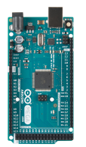
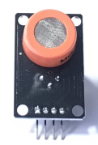
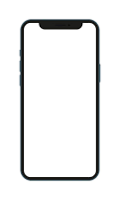
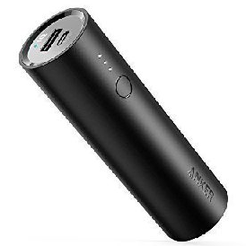

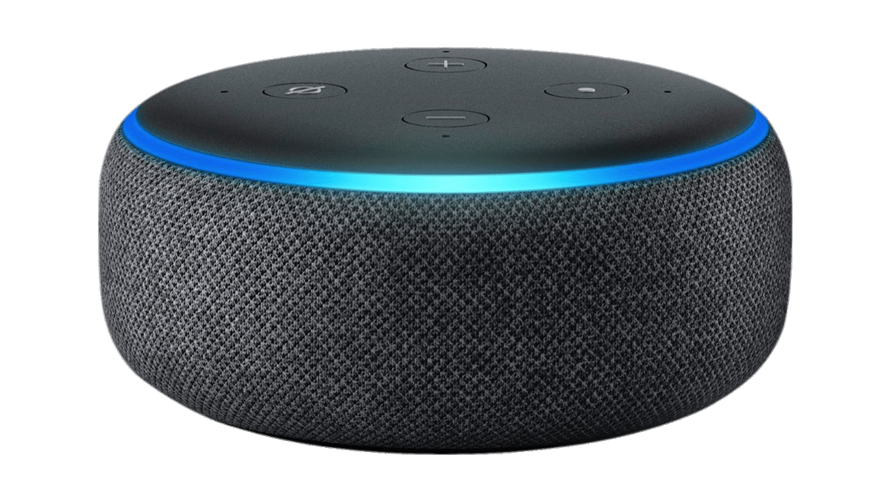
Aufbau des Produkts
Mikrocontroller
Alkoholsensor
Powerbank
App
Cloud
Alexa-Skill

Slide 6
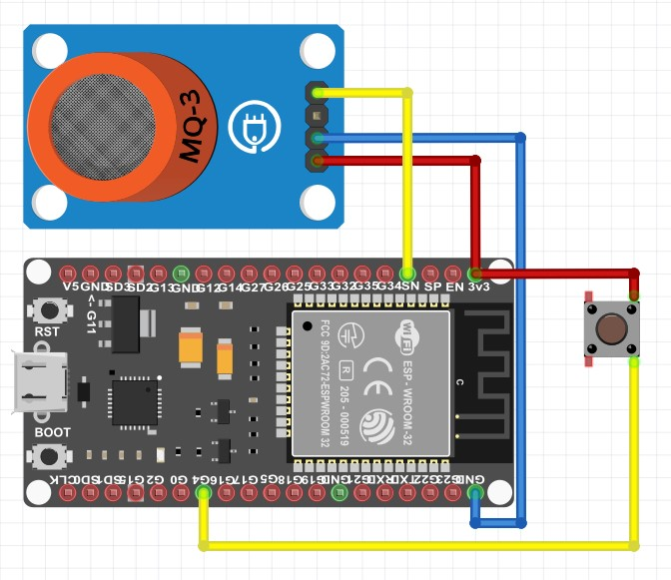
Entwicklung des Schaltplans

Slide 7
Sensorkalibrierung
Sensor nicht vorkalibriert
Alkohol trinken
Messung nach Zeitabstand von 40min
Kalibrierung anhand berechnetem Promillewert
Umrechnungsfaktor von Analogwert in Promillewert

Slide 8
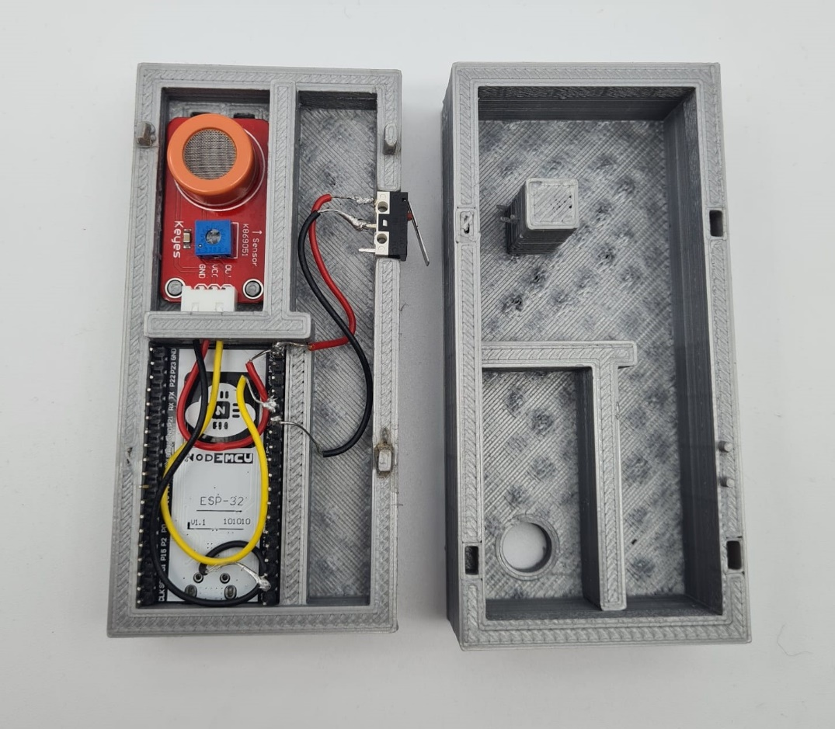
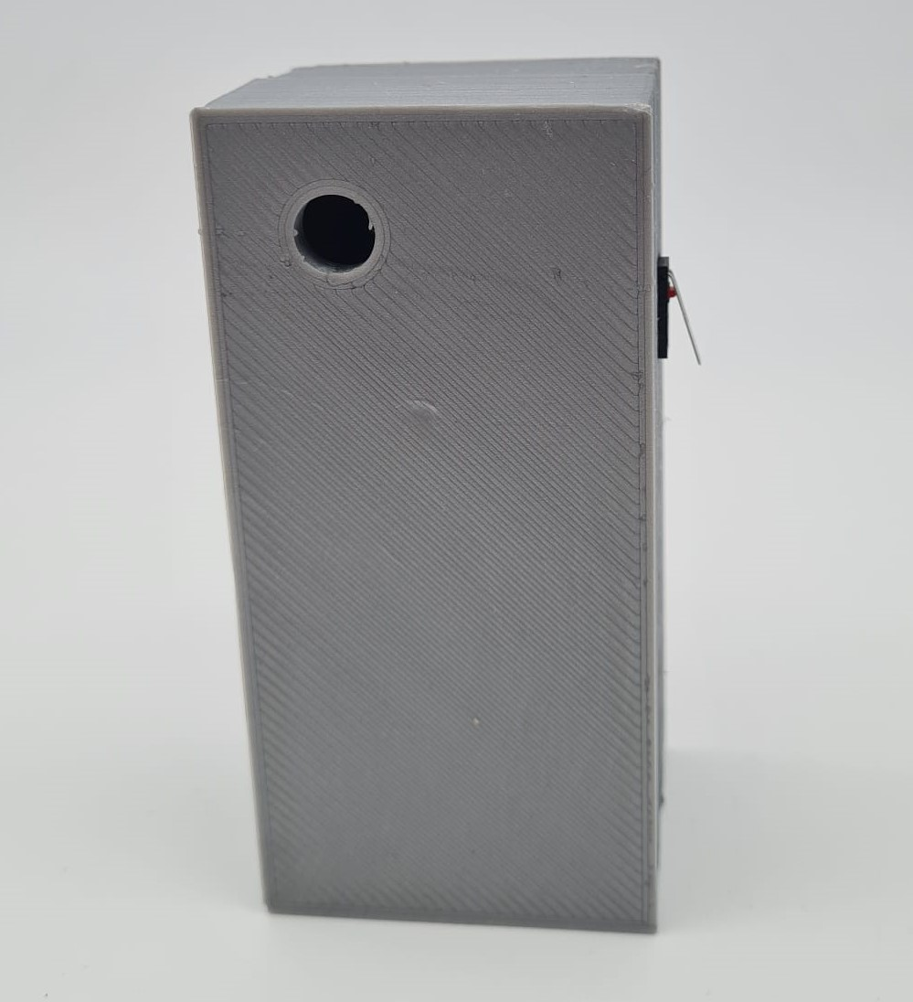
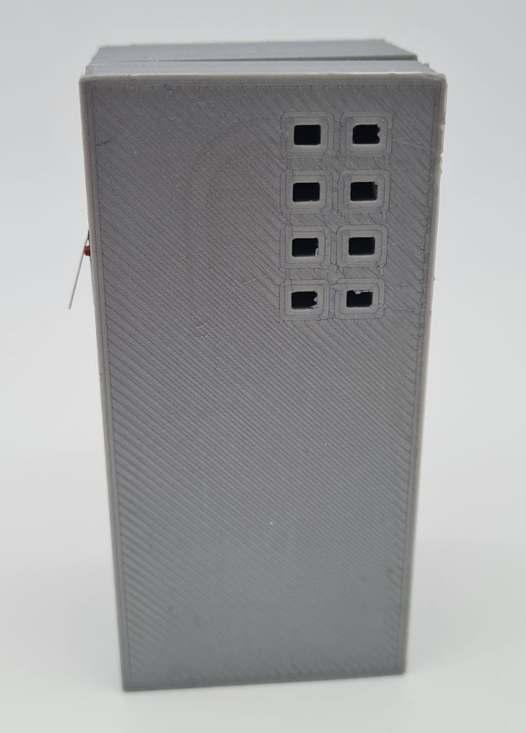
Entwicklung des Gehäuses

Slide 9
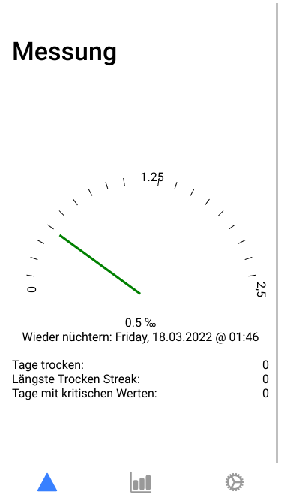
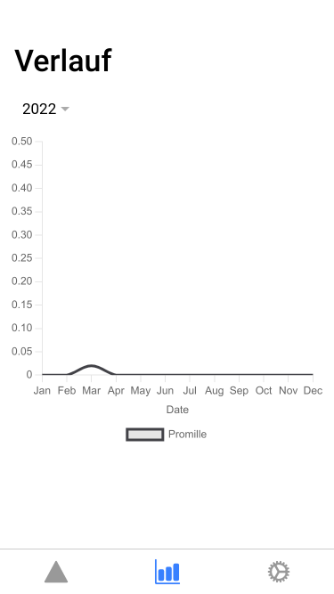
Umgesetzte App Features
Anzeigen des aktuellen Promillewertes
Promillewerte der letzten Tage
Auswertung Tage ohne Alkoholkonsum

Slide 10

Alexa Skill
Alexa, wann bin ich fahrtüchtig?
Alexa, bin ich betrunken?
Alexa, was kann ich gegen einen Kater tun?

Slide 11
Alexa Skill Fazit
Veröffentlichung des Skills nicht möglich: zu wenig Interesse der breiten Masse
Skill wird in der „Entwicklungsphase“ verweilen
Nicht schwerwiegend, da Abfrage des Promillewertes über die App möglich ist
Jeder kann den Code kopieren und eigenen Skill entwickeln

Slide 12
Markt & Marketing
Einsatz im Auto zur Fahrerkontrolle
Daten für Versicherungen/Statistiken
Bei Vergehen können Behörden den Alkoholkonsum mit Videobeweis prüfen
Selbstkontrolle, bewussteren Umgang mit Alkohol fördern
Erinnerungen an Abstinenz -> Belohnungssystem

Slide 13
Alleinstellungsmerkmal
Messdaten gehen nicht sofort verloren
Internetanbindung über WLAN
Erweiterung zur Mobilfunkanbindung
Modularer Aufbau mit Alkoholsensor
Unbegrenzter Speicherplatz für Testergebnisse

Slide 14
Wettbewerb
Ace Alkoholtester mit Smarten Funktionen ab ca. 95€
Sensoren mit und ohne App-Anbindung mit Bluetooth-Verbindung
https://www.ace-technik.com/category/alkoholtester.23020.html?row=0&count=36&order_by=Relevance&order_direction=DESC&filter[Alkoholtester-Typ]=Mobile+Alkoholtester (Auswahl der smarten Alkoholsensoren)

Slide 15
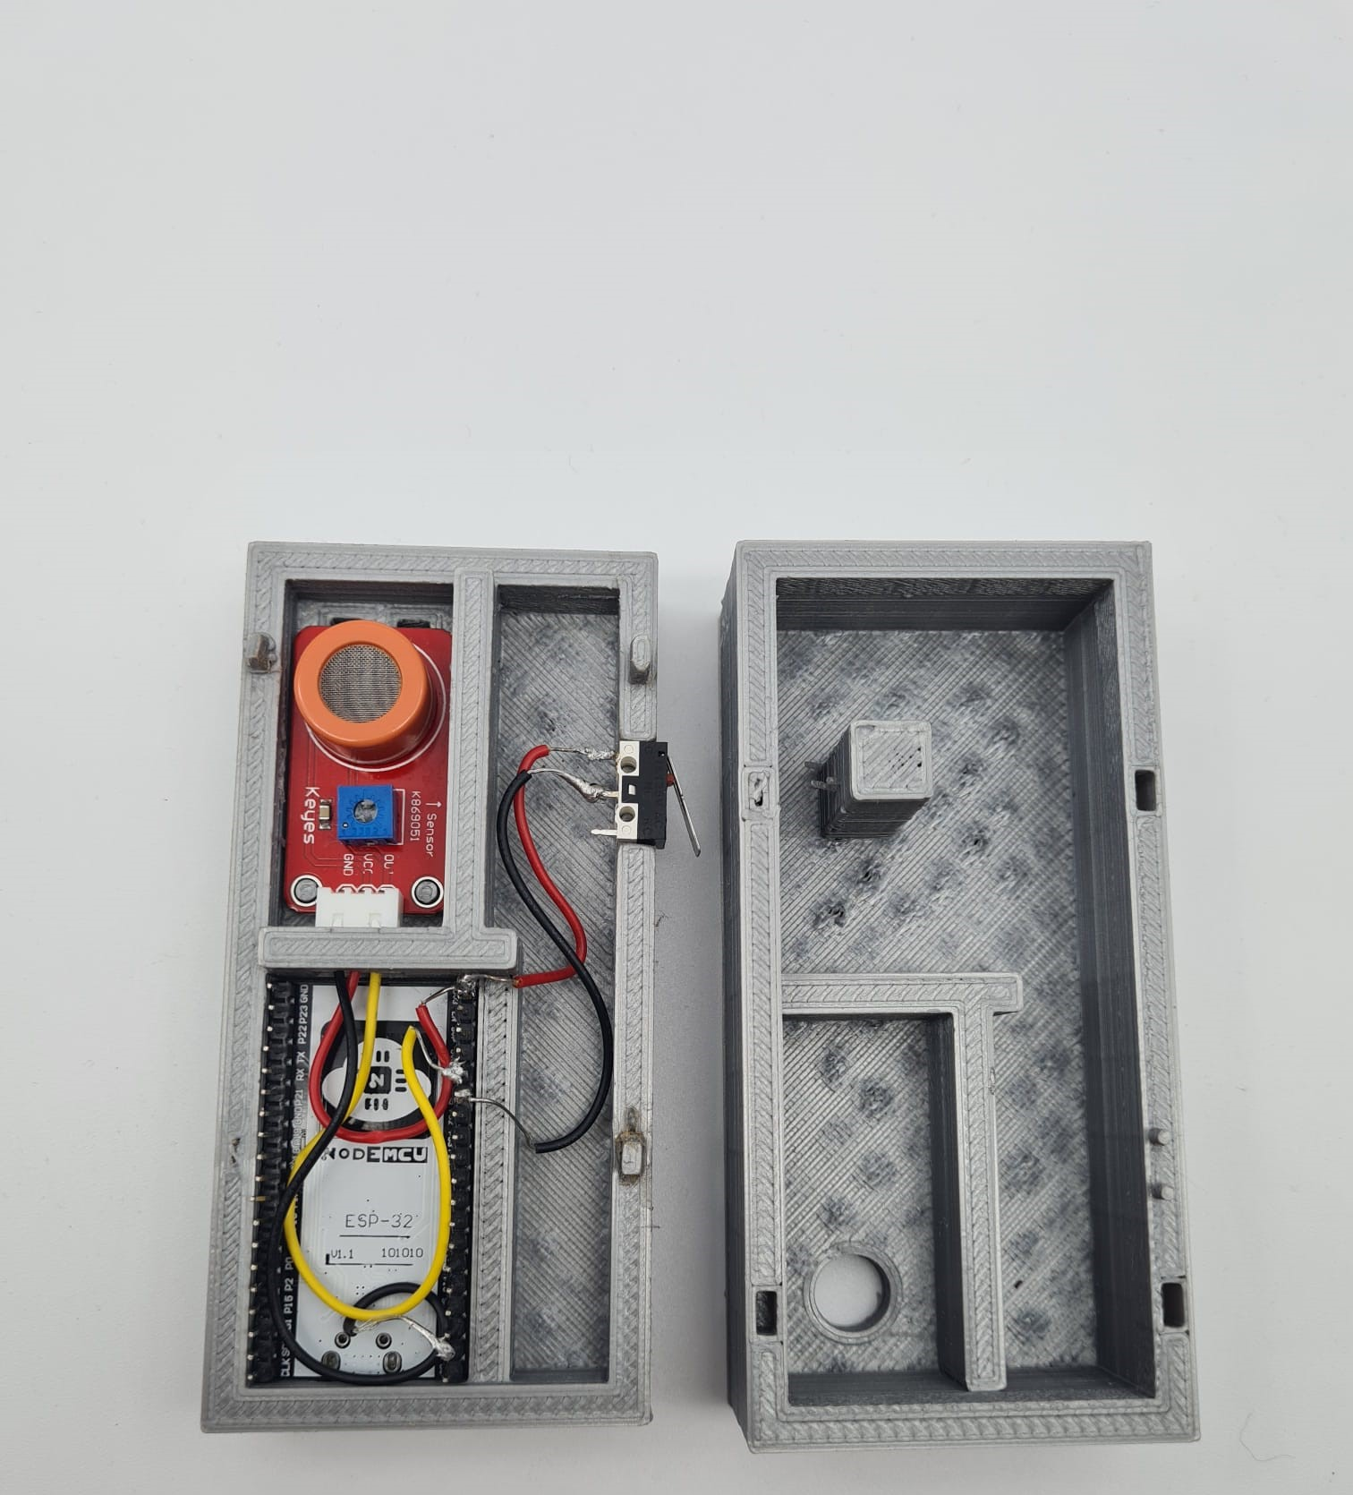
Proof of Concept

Slide 16
Kosten des ersten Prototyps
Möglichst günstig
Amazon Alexa Echo Dot 50 Euro
Powerbank ca. 20 Euro
Raspberry Pi 3 Model B 70 Euro
DFRobot Gravity:Analog Alcohol Sensor(MQ3) for Arduino -> günstig, schlechtere Qualität
Espressif ESP32S
C&K Switches PTS 645 Series Switch
Ca. 15 Euro
Notes:
https://www.fuer-gruender.de/kapital/eigenkapital/pitch-deck/

